Slide 1
Układy doładowania – turbosprężarki i chłodnice powietrza

Slide 2
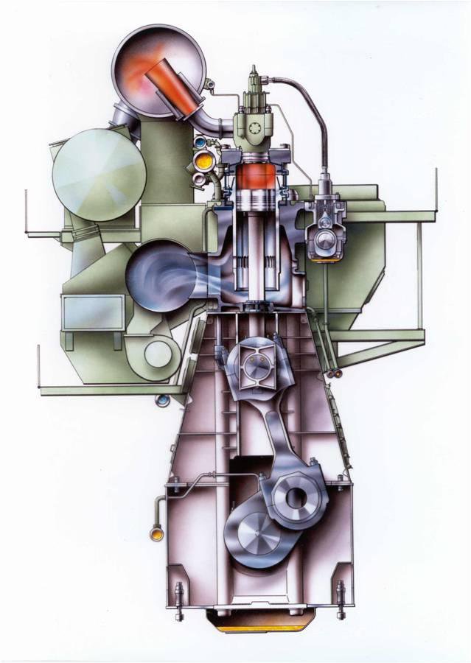

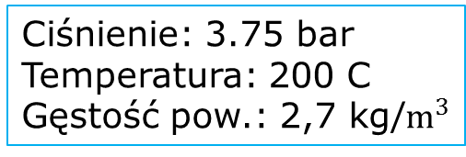

Ciśnienie: 1.02 bar
Temperatura: 315 C
Ciśnienie: 3.0 bar
Temperatura: 460 C
Ciśnienie: 1.02 bar
Temperatura: 30 C
Gęstość pow.: 1,225 kg/$m^{3}$
Ciśnienie: 3.75 bar
Temperatura: 200 C
Gęstość pow.: 2,7 kg/$m^{3}$
Chłodnica
powietrza
Ciśnienie: 3.73 bar
Temperatura: 45 C
Gęstość pow.: 4,2 kg/$m^{3}$

Slide 3
Turbosprężarka typu NA firmy MAN:
1 – filtr z tłumikiem, 2 – obudowa dolotu, 3 – wirnik sprężarki, 4 – wirnik turbiny, 5 – łożyska, 6 – obudowa łożyska (niechłodzona), 7- dolot spalin, 8 – palisada kierownic, 9 – dyfuzor, 10 – zasobnik spalin, 11 – wylot spalin, 12 – zasobnik powietrza, 13 – zbiornik grawitacyjny oleju

Slide 4
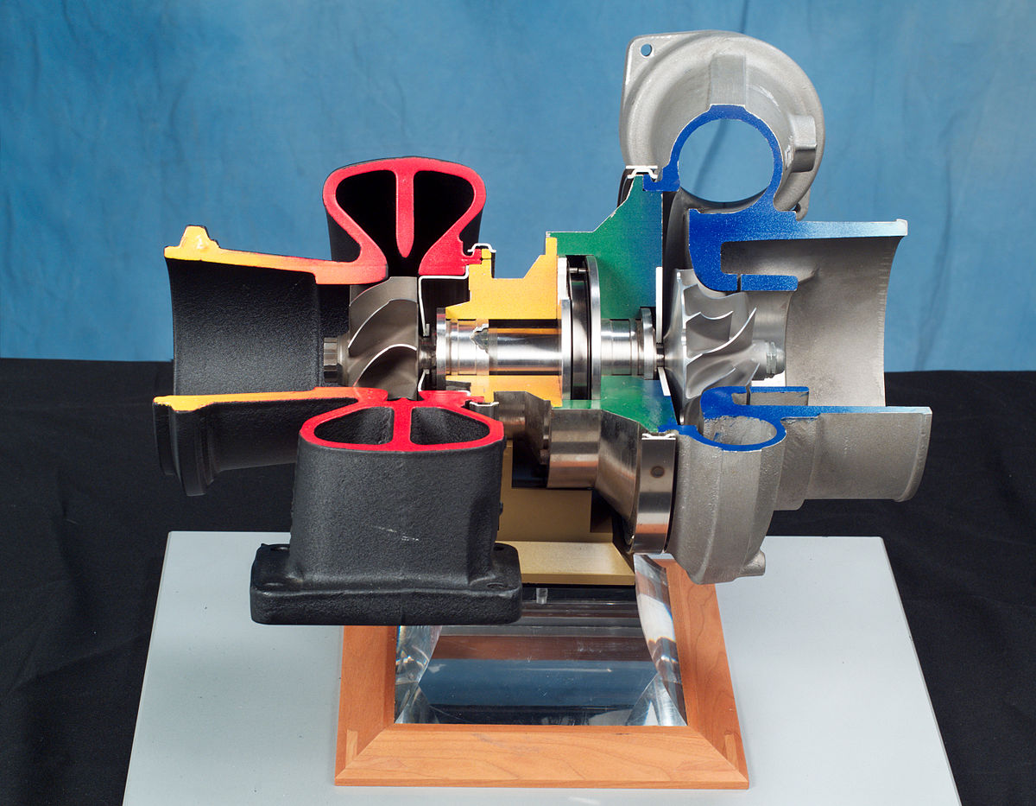
Przekrój turbosprężarki
typu radialnego

Slide 5
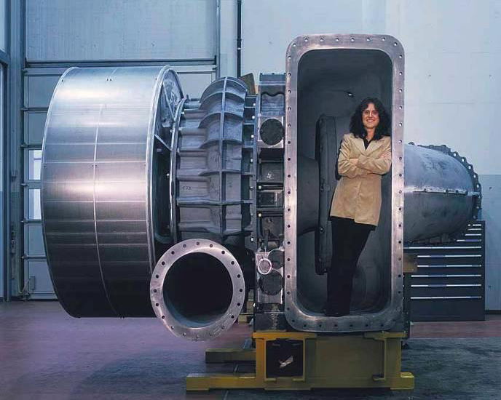
Przykład turbosprężarki o bardzo dużej wydajności

Slide 6
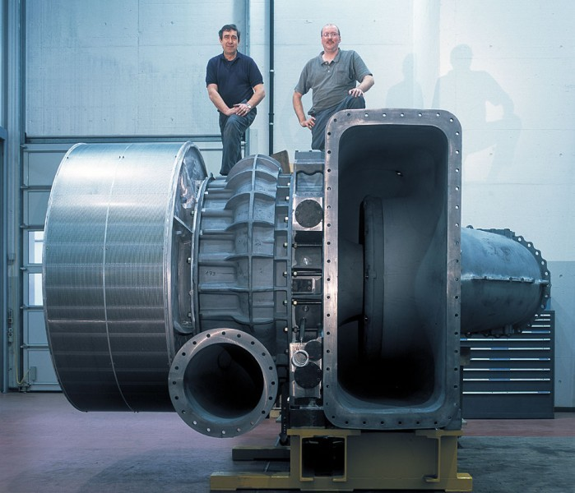

Slide 7
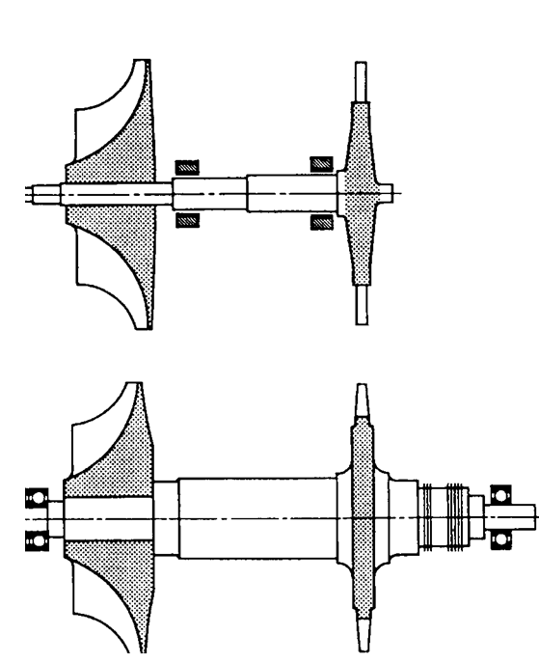
Przykłady łożyskowania wirników turbosprężarek:
Łożyskowanie „wewętrzne”
Łożyskowanie „zewnętrzne”

Slide 8
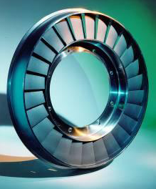
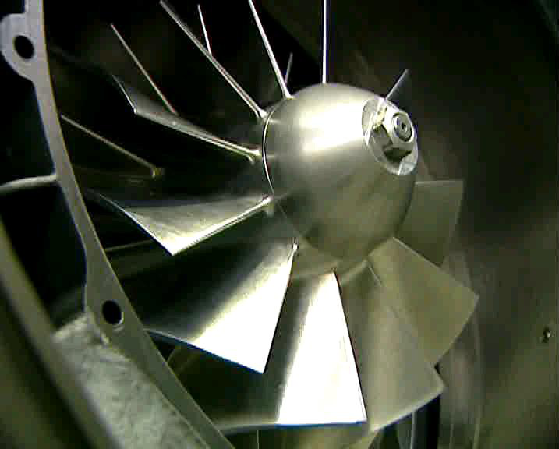
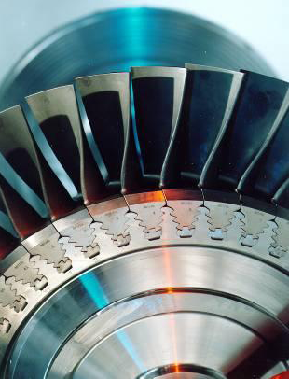

Slide 9
Przykład wirnika współczesnej turbosprężarki axialnej, wirnik łożyskowany „wewnętrznie”

Slide 10
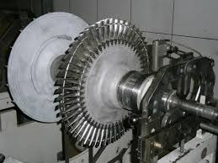
Przykład wirnika turbosprężarki dla układu doładowania typu pulsacyjnego – łopatki turbiny usztywnione obwodowym drutem tłumiącym

Slide 11
Zmienna geometria łopatek kierowniczych turbiny - układ VTG (Variable Turbine Geometry) wg ABB TURBO SYSTEMS w turbosprężarce TPL 65: a) minimalny kąt wychylenia łopatek b) maksymalny kąt wychylenia łopatek

Slide 12
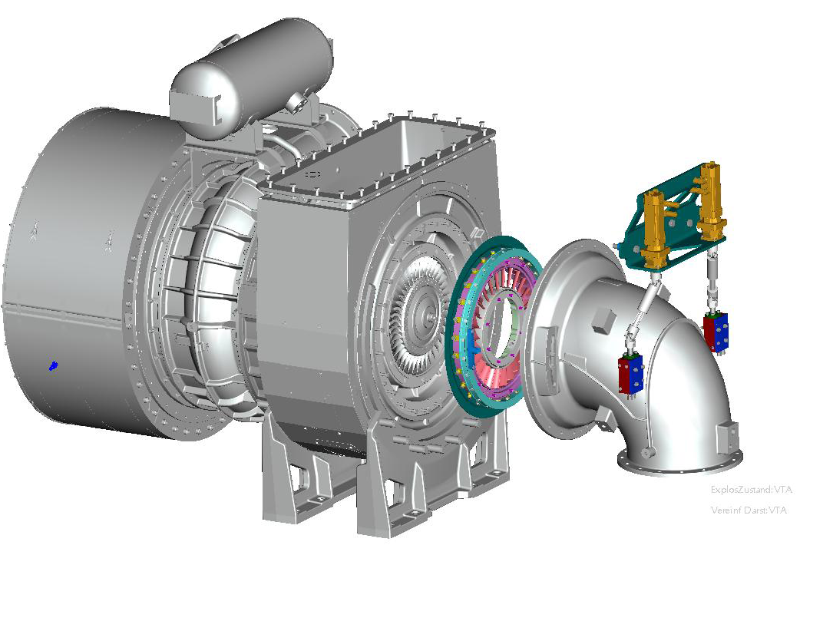
Schemat układu wykonawczego VTG

Slide 14
Chłodnica powietrza ładującego:
1 – pokrywa, 2 – uszczelka, 3 – ściana sitowa, 4 – obudowa, 5 – pokrywa, 6 – pakiet rurek

Slide 15
Obsługa sprężarek powietrza ładującego i ich napędu (turbin)
Kontrolę i ocenę pracy TS dokonuje się na podstawie następujących parametrów (dla danego obciążenia silnika i prędkości obrotowej):
temperatury powietrza zasysanego [ºC],
spadku ciśnienia na filtrze powietrza [mmH₂O],
ciśnienia powietrza za sprężarką i w zasobniku powietrza [mm Hg] [MPa],
temperatury powietrza za sprężarką i za chłodnicą [ºC],
temperatury wody chłodzącej na wlocie/wylocie do/z chłodnicy powietrza [ºC],
temperatury spalin na wlocie do turbiny [ºC],
ilości i częstotliwości uzupełniania oleju smarowego.
Parametry te należy porównać z odpowiednimi wartościami parametrów wzorco­wych. W przypadku istotnych różnic między nimi należy ustalić i usunąć przyczynę tych różnic.

Slide 16
Obsługa okresowa zalecana przez producenta TS, obejmuje następujące przeglądy i czynności konserwacyjne:
wymianę oleju i kontrolę jego stanu jakościowego,
ocenę stanu czystości filtra powietrza i jeżeli zachodzi taka potrzeba – jego czyszczenie,
sprawdzenie stanu czystości przestrzeni chłodzonych TS i ich czyszczenie w miarę potrzeby,
sprawdzenie stopnia zużycia płyt cynkowych ochrony korozji galwanicznej,
czyszczenie wirnika i przestrzeni sprężarki,
czyszczenie siatki lub kraty ochronnej turbiny, wirnika i przestrzeni turbiny,
wymianę łożysk tocznych i zawieszonych pomp olejowych zgodnie z ITR (średnio dla łożysk po 12 000 godzinach pracy, dla pomp – po 16 000 godzinach).
Olej smarowy należy wymienić po okresie zalecanym przez producenta TS. W normalnych warunkach pracy okres ten wynosi średnio około 1500 godzin pracy. Dotyczy to tych rozwiązań, w których przestrzenie korpusu TS są jednocześnie zbiornikiem oleju. W TS smarowanych z oddzielnego obiegu, okres do wymiany oleju jest 2÷3 krotnie dłuższy.

Slide 17
Czyszczenie TS. Podczas pracy turbosprężarki zanieczyszczeniu ulegają zarówno sprę­żarka – strona powietrza ładującego, jak i turbina – strona gazowa.
Czyszczenie turbosprężarki podczas ruchu silnika musi odbywać się w regular­nych odstępach czasu, przez co unika się nawarstwiania zanieczyszczeń, które trudno w tym stanie równomiernie usunąć.
Obsługa chłodnicy powietrza ładującego
Czyszczenie chłodnicy powietrza. W trakcie eksploatacji chłodnica ulega zanieczysz­czeniu po stronie wewnętrznej (rury przepływu wody) i zewnętrznej (powietrznej). Objawem zanieczyszczenia chłodnicy jest stopniowy spadek różnicy temperatur między wlotem a wylotem wody chłodzącej do i z chłodnicy, a także wlotem i wylotem powietrza ładującego. Ponadto następuje stopniowy wzrost oporów przepływu po­wietrza przez chłodnicę, powodowany zanieczyszczeniem zewnętrznych powierzchni rur. Miarą tego zjawiska jest spadek ciśnienia powietrza podczas przepływu przez chłodnicę.

Slide 18
Okresowe czyszczenie chłodnicy zapobiega występowaniu tych niekorzystnych zja­wisk. Zaniedbanie tego obowiązku może spowodować całkowitą niedrożność chłodnicy.
W zależności od konstrukcji i wyposażenia stronę powietrzną chłodnicy można czyścić w ruchu silnika (np.: silniki SULZER typu R) lub po jego zatrzymaniu (np. silniki MAN-B&W typu MC). W obu przypadkach czyszczenie polega na płukaniu-wtryskiwaniu pod ciśnieniem sprężonego powietrza zalecanej przez producenta silnika określonej ilości cieczy chemicznej poprzez dysze do wnętrza chłodnicy. W każdym przypadku po czyszczeniu chłodnicy roztworem chemicznym należy chłodnicę wypłukać skutecznie wodą słodką. Z uwagi na różnorodność stosowanych metod i urządzeń czyszczących, celowe jest szczegółowe zapoznanie się z zaleceniami producenta silnika dotyczącymi postępowania przy czyszczeniu chłodnicy.

Slide 19
Czyszczenie strony wodnej chłodnicy przeprowadza się po zamknięciu zaworów dolotu i odlotu wody chłodzącej, spuszczeniu wody z chłodnicy i otwarciu pokryw. Przeważnie rury czyści się ręcznie szczotką metalową, jednak skuteczniejsze jest użycie do tego celu wiertarki wolnoobrotowej, co znacznie skraca czas czyszczenia, zwiększając jednocześnie jego efektywność.
Przy obsłudze chłodnicy bardzo istotne jest przestrzeganie również niżej podanych uwag eksploatacyjnych.
1. Odwadniając chłodnicę powietrza należy sprawdzić, czy wypływająca woda jest słodka, czy słona. Obecność wody słonej świadczy o nieszczelności chłodnicy. W przypadku stwierdzenia przecieków wody słonej do przestrzeni powietrznej należy doraźnie pozostawić otwarte zawory odwadniające, kontrolując stale wypływ wody i przy najbliższej okazji usunąć zaistniałą nieszczelność.
2. Jeżeli po otwarciu kurków odwadniających nie będzie wypływała woda lub powietrze, to znaczy, że kurki są niedrożne, co wymaga ich natychmiastowego udrożnienia.

Slide 20
4. Okresowo, a w warunkach sztormowych co dobę, należy odpowietrzać instalację wody zaburtowej. Chłodnice powietrza ładującego umieszczone są bowiem w naj­wyżej położonej części instalacji, gdzie gromadzone powietrze tworzy „korki” zakłócające pracę chłodnicy, a tym samym całego układu ładującego. W celu zmniejszenia prawdopodobieństwa uszkodzenia chłodnicy wskutek nagłego schło­dzenia przegrzanych fragmentów w obszarze „korka powietrznego”, odpowietrze­nie chłodnicy musi następować stopniowo, przez powoli otwierany zawór odpo­wietrzający.
5. Przy obciążeniach częściowych nie wolno dopuścić do spadku temperatury powietrza ładującego poniżej temperatury punktu rosy.

